Slide 1
Sviluppo di un framework di Health Geomatics per la correlazione di variabili ambientali ed eventi clinici
Il caso ictus in Lombardia

Slide 2

L’OBIETTIVO

Slide 3
L’obiettivo
Lo scopo di questo progetto di tesi è quello di sviluppare un framework di riferimento nel settore Health Geomatics, che consenta di analizzare eventi clinici in relazione al territorio e alle variabili ambientali caratteristiche.
Si propone l’applicazione della metodologia al caso degli ictus registrati in Lombardia da AREU (Agenzia Regionale Emergenze Urgenze) al fine di indagare in maniera più approfondita la patologia, che rappresenta la seconda causa di morte in Italia.

Slide 4
La componente innovativa
L’analisi del fenomeno ictus in relazione a variabili atmosferiche ed agenti inquinanti non è nuova in letteratura ma in nessun caso è mai stata definita una procedura d’analisi che comprendesse informazioni territoriali nello studio dell’evento.
Il framework proposto mira dunque a definire una procedura di analisi per eventi clinici geolocalizzati, che tenga in considerazione le peculiarità ambientali di ogni singola regione geografica.

Slide 5

L’ICTUS

Slide 6
L’ictus ischemico
L’ictus ischemico è una malattia vascolare dovuta all’ostruzione di un vaso arterioso all’interno del cervello. L’evento è da attribuire alla formazione di un trombo sanguigno in seguito ad arteriosclerosi o embolia cardiaca.
La patologia colpisce ogni anno circa 18.000 individui in Lombardia e nel 20% dei casi porta al decesso del paziente, che avviene in seguito alla cessazione delle funzioni di regolazione del cuore; l’origine di tale interruzione è da ricercarsi in una prolungata anossia cerebrale.

Slide 7
Il protocollo di soccorso
Il soccorso viene avviato inseguito alla ricezione di una chiamata al 112. Dopo aver visitato il paziente ed averne accertato i sintomi dell’ictus, i soccorritori dirigono la vittima alla Stroke Unit più vicina.
Le Stroke Unit sono organizzate su due livelli:
II livello: somministrano la terapia fibrinolitica
III livello: provvedono all’asportazione meccanica del trombo

Slide 8

IL TERRITORIO

Slide 9
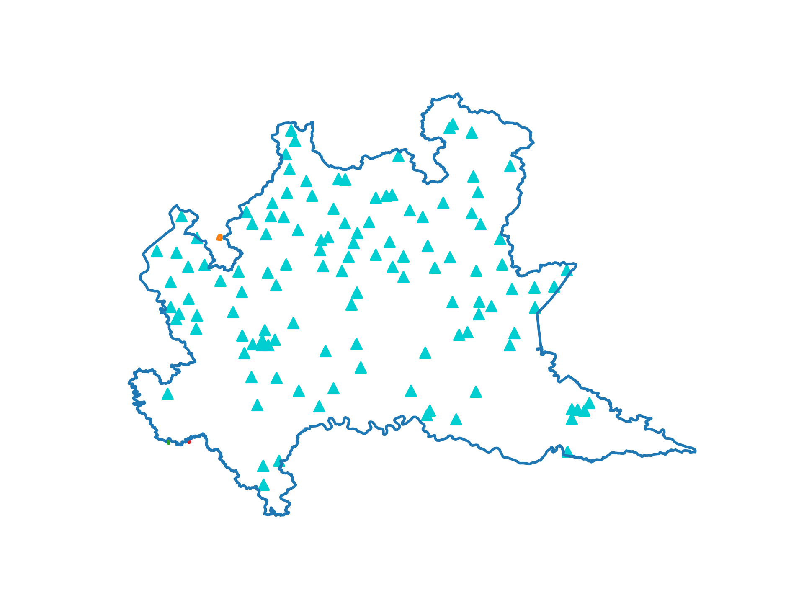
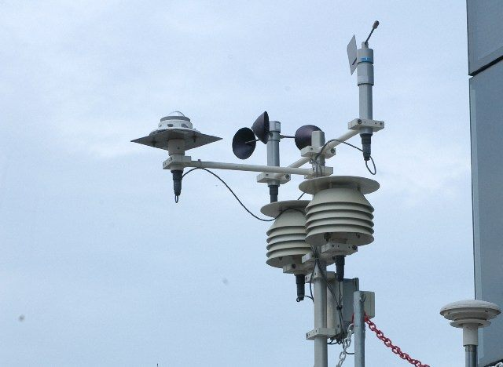
Il campionamento delle variabili ambientali
I rilevamenti dei fenomeni ambientali in Lombardia sono svolti mediante le centraline ARPA (Agenzia Regionale per la Protezione Ambientale). Queste centraline sono dislocate sul territorio regionale e consentono di monitorare in maniera costante i parametri di interesse tramite una moltitudine di sensori.

Slide 10
Le interpolazioni e lo stato dell’arte
I fenomeni ambientali sono campionati mediante stazioni fisse e pertanto risultano puntuali per ogni istante di tempo. Al contrario, gli eventi di ictus non sottostanno a tali vincoli e ciò fa sorgere la necessità di interpolare i dati a disposizione al fine di poter ricondurre al luogo dell’evento, caratterizzato dalle sue coordinate (X, Y), le informazioni ambientali ivi riscontrabili, per ogni variabile di interesse.
Lo stato dell’arte per quanto concerne le interpolazioni territoriali è rappresentato dall’algoritmo di Optimal Interpolation, di cui ARPA detiene una versione sviluppata ad hoc per la propria infrastruttura IT. Si tratta di un’interpolazione spaziale tridimensionale effettuata su una griglia di ampiezza variabile che copre l’intera Lombardia.

Slide 11
Le differenze circostanziali
L’algoritmo usato da ARPA fa uso di dati tridimensionali per creare il modello di interpolazione, potendo contare sulla variabile altimetrica delle centraline.
I dati registrati da AREU, tuttavia, non dispongono di tale informazione e ciò rende incompatibili i due formati di input. Si è tentata la strada dell’interpolazione dell’altitudine associata alla geolocalizzazione degli eventi clinici ma i valori estratti non risultano sufficientemente affidabili, avendo un’incertezza di 250m.
Pertanto, si è deciso di impiegare un differente modello di interpolazione, notoriamente usato nell’analisi dei fenomeni meteorologici ed inquinanti: il modello bidimensionale di Kriging. La scelta di un modello bidimensionale porta alla perdita di informazione nelle aree ad alto gradiente altimetrico, fortunatamente ristrette alle sole aree alpine in provincia di Sondrio. La morfologia della regione, in questo senso, porta il modello bidimensionale ad offrire prestazioni migliori della controparte tridimensionale che sfrutti un’altitudine interpolata.

Slide 12
Il modello di Kriging
L’operazione di Kriging prevede l’impiego dei dati rilevati dalle stazioni ARPA per la creazione di un modello di diffusione del fenomeno indagato.
L’operazione è costituita da 4 step:
Generazione del semivariogramma
Fitting del modello sul semivariogramma
Generazione del modello di interpolazione
Interpolazione dei dati

Slide 13
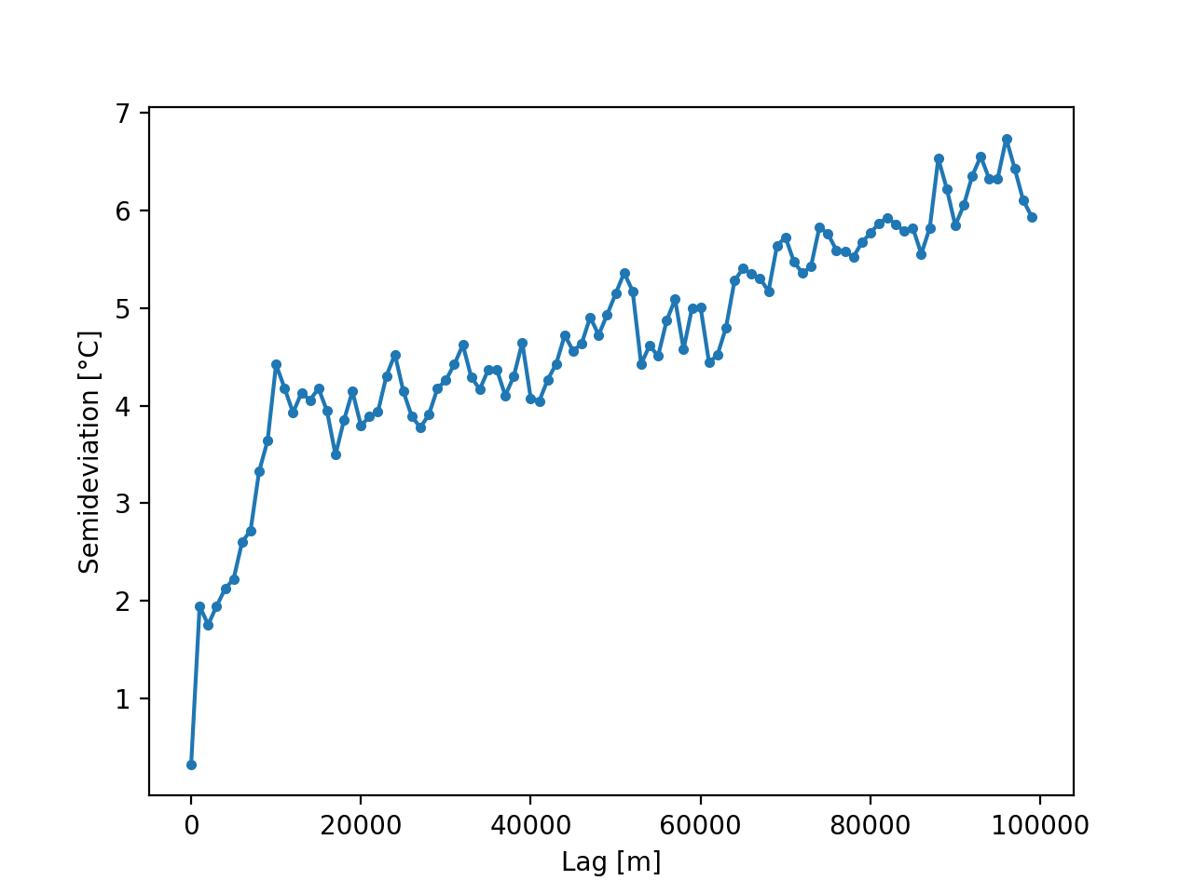
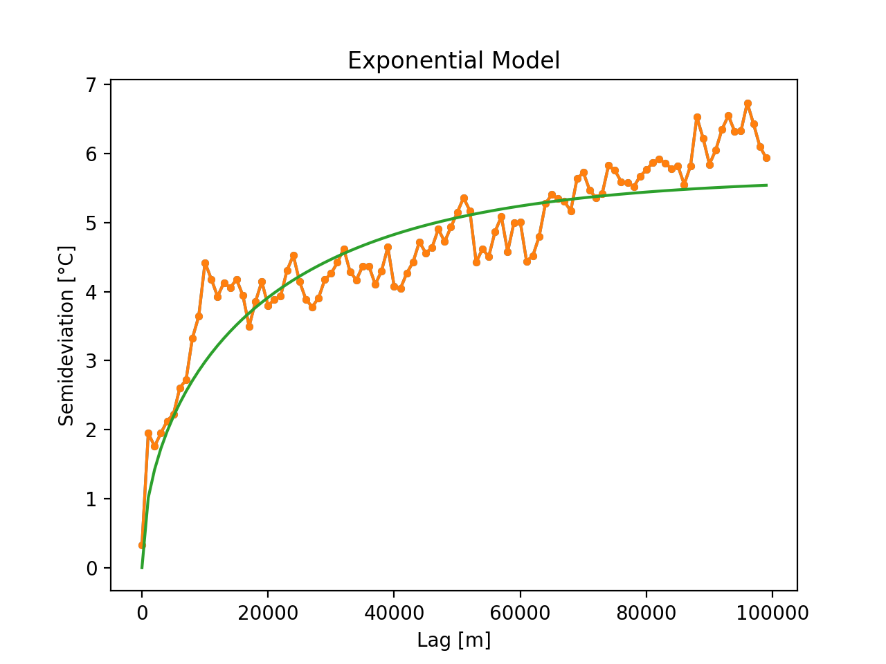
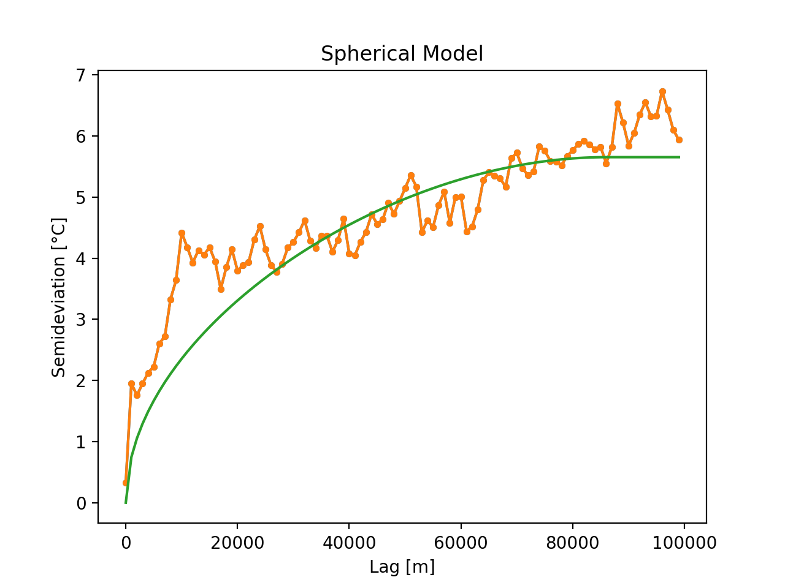
Generazione del semivariogramma e fitting del modello
Lo scopo del semivariogramma è quello di mostrare le regole di dipendenza che legano fenomeni misurati in maniera puntuale e frutto del campionamento di una superficie, mettendo in evidenza la loro autocorrelazione spaziale. Sul semivariogramma viene fatto il fitting di un modello continuo, che caratterizzi matematicamente il fenomeno.

Slide 14
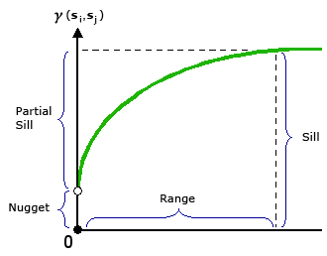
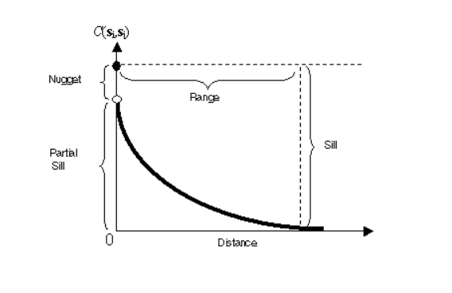
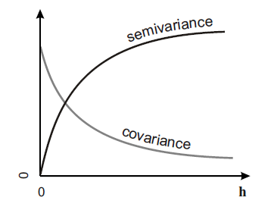
Generazione del modello - 1
Prima di mostrare il processo di generazione del modello vero e proprio, si richiamano le relazioni che legano il fitting individuato alla funzione di covarianza. Indicando infatti con γ la funzione continua individuata sul semivariogramma, si ha:
γ(Si, Sj) = Sill – C(Si, Sj)

Slide 15
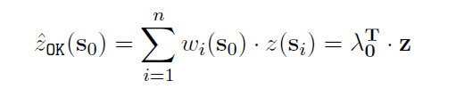
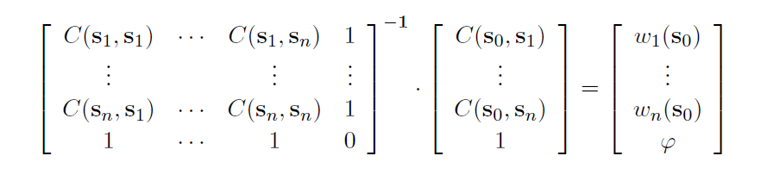
Generazione del modello - 2
L’algoritmo di Kriging consente di interpolare i valori desiderati sulla base di una matrice dei coefficienti, seguendo la formula:
La generazione del modello consiste essenzialmente nell’individuazione della matrice ꙍi, definita come segue:

Slide 16
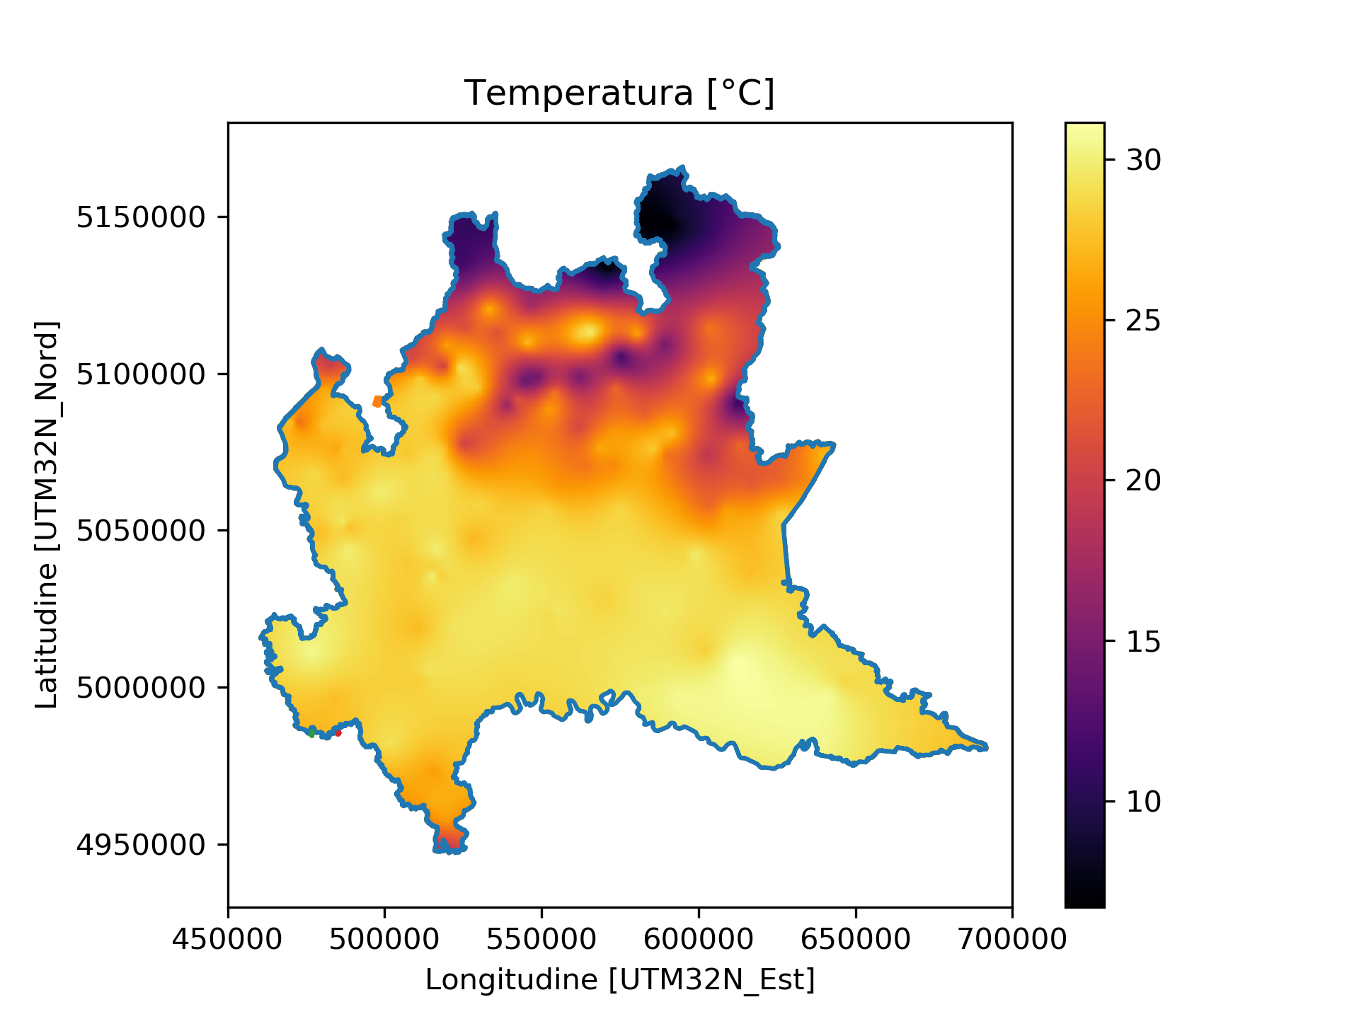
Interpolazione dei dati
Il modello viene creato utilizzando le centraline disponibili per ognuna delle variabili atmosferiche prese in considerazione. In questo modo si è in grado di associare a ciascuno degli eventi clinici tutti i campi d’interesse.
L’output è una funzione che rappresenta la diffusione della variabile sul territorio in esame.

Slide 17
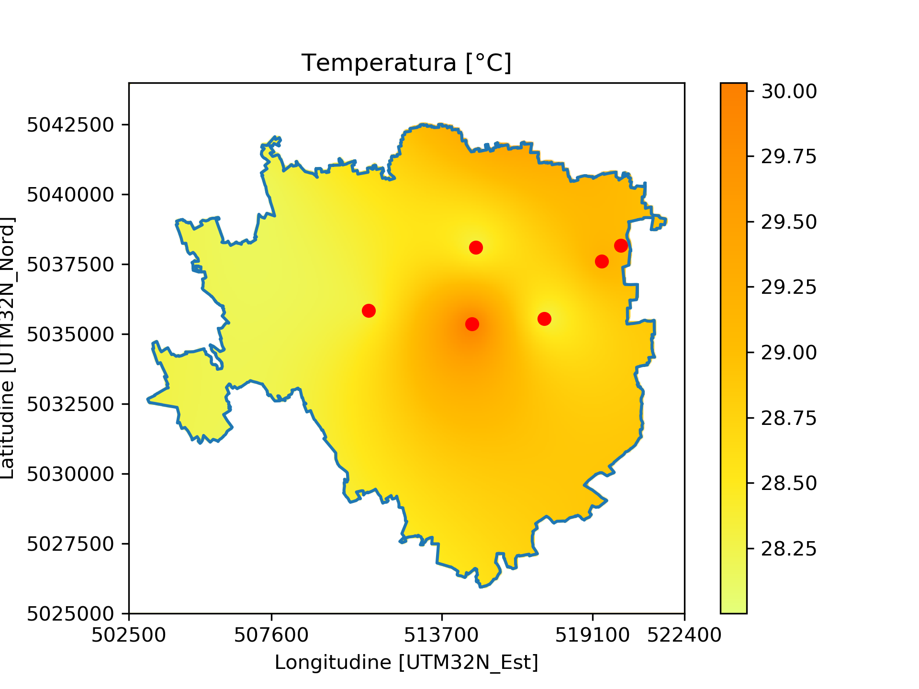
Validazione
Per validare i modelli ottenuti si è valutata la loro precisione in termini differenziale e deviazione standard tra i valori delle centraline ed i valori interpolati.
Ciò che emerge è un’ottima capacità di modellare i fenomeni sotto indagine:
NOME CENTRALINA | VALORE CENTRALINA | VALORE INTERPOLATO | DIFFERENZIALE | DEVIAZIONE STANDARD
Milano Lambrate | 29.0 | 29.0 | -5.97e-13 | 8.66e-07
Milano v.Brera | 30.6 | 30.6 | -5.29e-13 | 8.06e-07
Milano v.Juvara | 27.9 | 27.9 | -7.78e-13 | 6.85e-07
Milano v.Marche | 28.0 | 28.0 | -8.42e-13 | 1.08e-06
Milano p.zza Zavattari | 28.2 | 28.2 | -6.36e-13 | 7.01e-07
Milano v.Feltre | 29.4 | 29.4 | 2.03e-13 | 6012e-07

Slide 18

LA METODOLOGIA D’ANALISI

Slide 19
La metodologia d’analisi
Si è deciso di indagare il fenomeno affrontando tre diverse tipologie di analisi:
Analisi demografica
Analisi temporale
Analisi di correlazione
Sono stati utilizzati i dati raccolti da AREU nell’intervallo temporale 2015-2017.

Slide 20
Analisi demografica
Si è indagato il fenomeno ictus da un punto di vista strettamente demografico, andando a verificare quali legami sussistessero tra la patologia e la distribuzione della popolazione sul territorio.
Si è determinata l’incidenza in relazione alle dodici province della Lombardia e si sono poi analizzati i dati in relazione all’età e al sesso degli individui colpiti.

Slide 21
Analisi temporale
L’analisi temporale è stata svolta seguendo tre differenti granularità:
Oraria
Giornaliera
Mensile
I dati sono stati raggruppati in base all’unità di riferimento al fine di osservare l’esistenza di ciclicità o di trend particolari.

Slide 22
Analisi di correlazione - 1
L’ultimo passo del processo di ricerca è rappresentato dall’analisi di correlazione, svolta anch’essa sulla base di tre differenti granularità temporali. In particolare si sono eseguite:
Analisi subitanea
Analisi giornaliera
Analisi mensile
Prendendo spunto da quanto riportato in letteratura, nei casi di analisi subitanea e giornaliera si è esteso il periodo di osservazione ai cinque giorni antecedenti alla chiamata al 112 da parte del paziente.

Slide 23
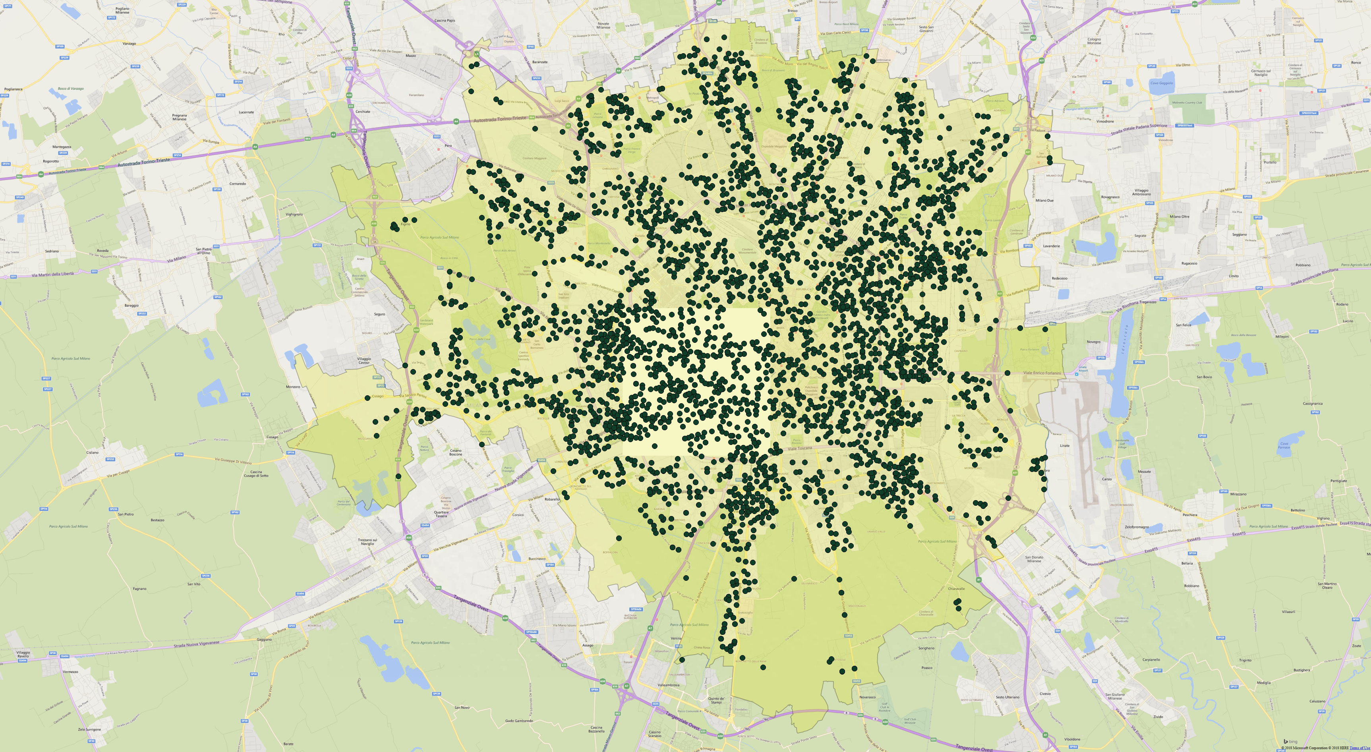
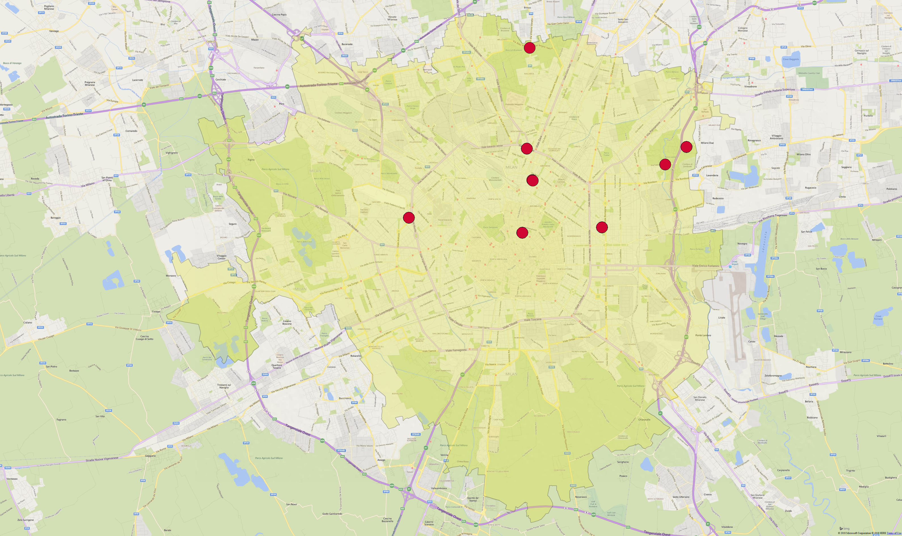
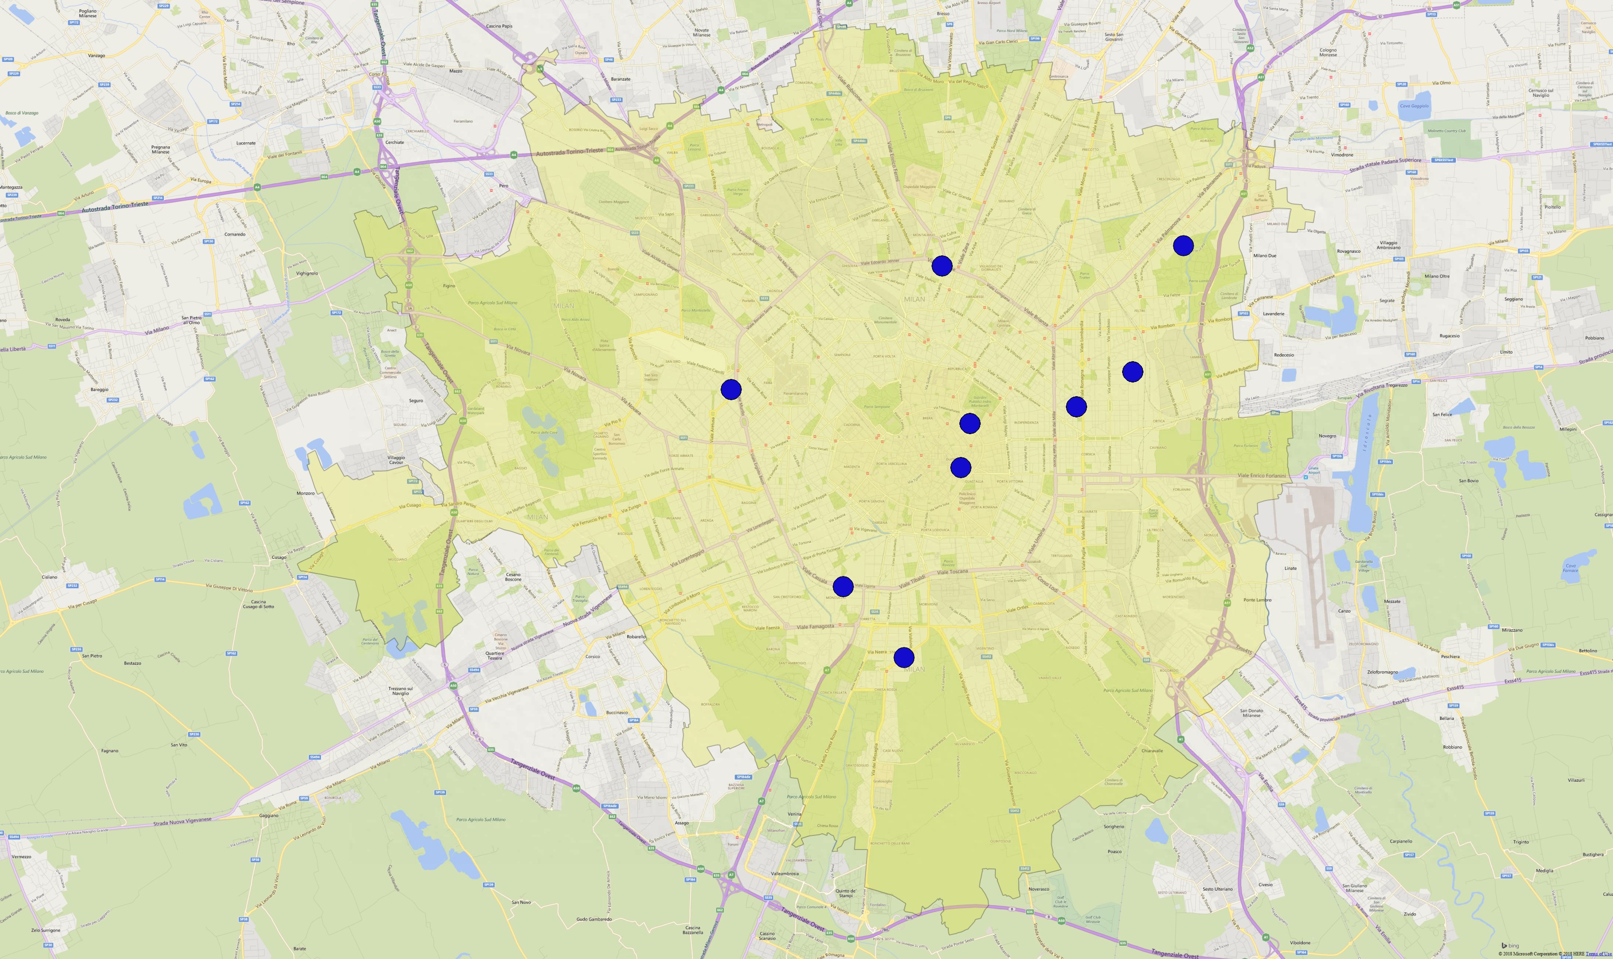
Analisi di correlazione - 2
Al fine di offrire risultati quanto più significativi, l’analisi di correlazione è stata limitata alla città di Milano. Il capoluogo meneghino presenta infatti un elevato numero di centraline ARPA, che in concomitanza con il consistente numero di ictus occorsi nel triennio 2015-2017 consente un’analisi molto precisa e significativa.

Slide 24

I RISULTATI

Slide 25
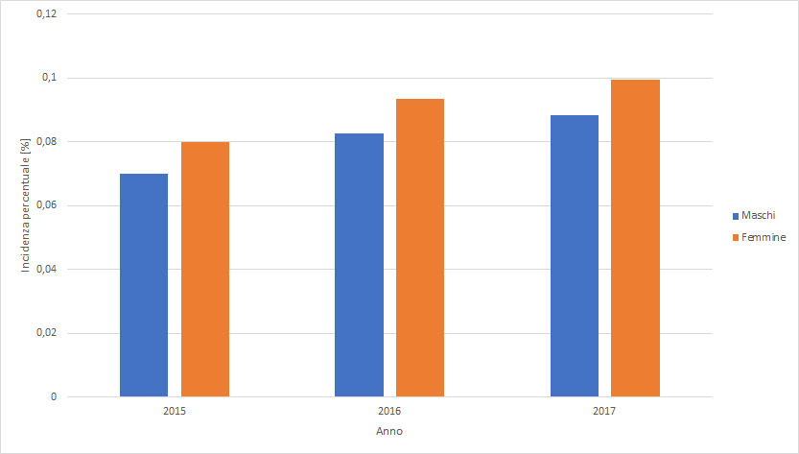
Analisi demografica – incidenza percentuale

Slide 26
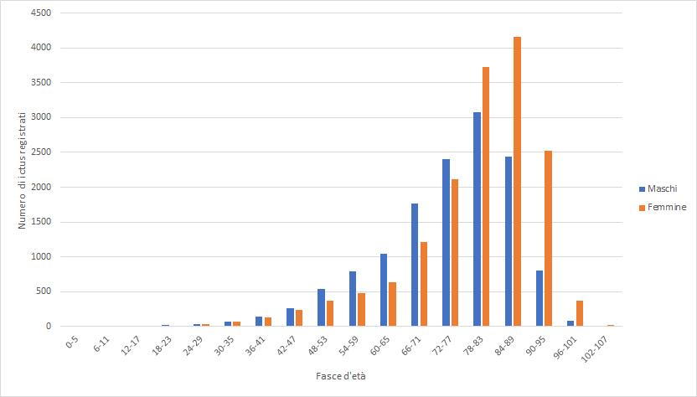
Analisi demografica – numero di casi per fascia d’età

Slide 27
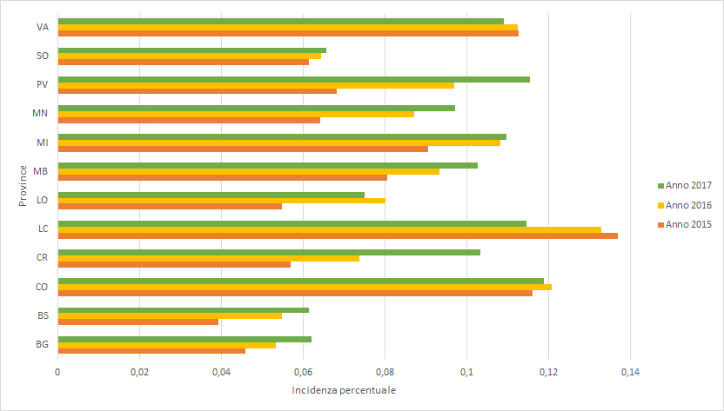
Analisi demografica – incidenza percentuale in base alla provincia

Slide 28
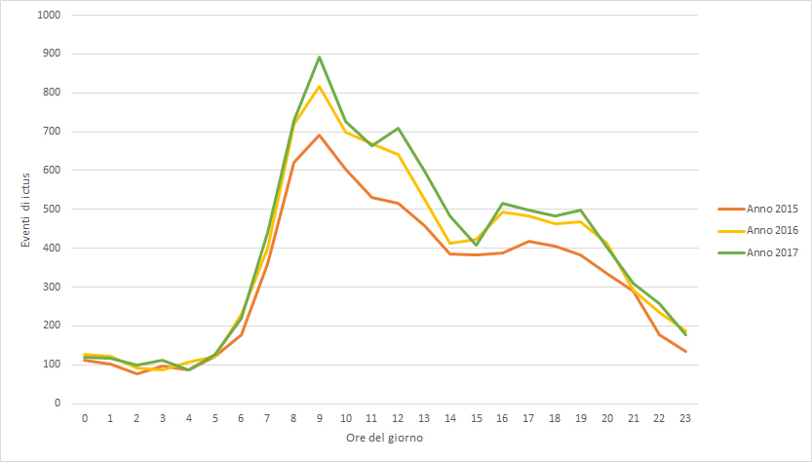
Analisi temporale – trend orario

Slide 29
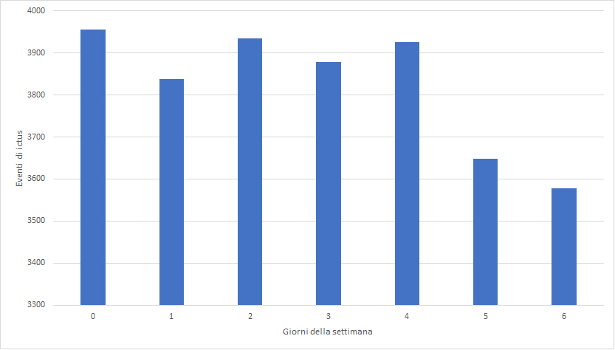
Analisi temporale – trend giornaliero

Slide 30
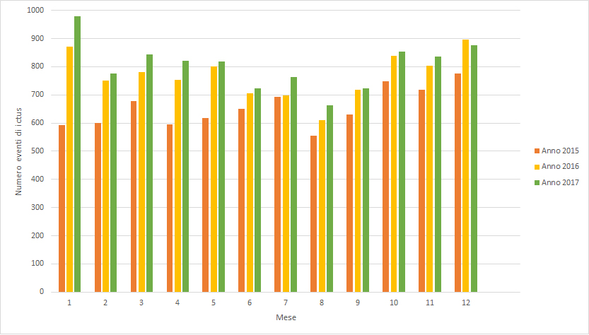
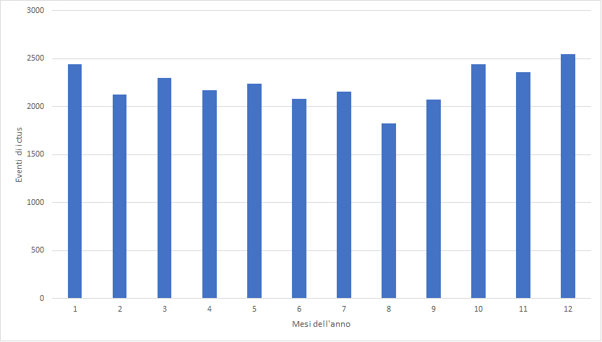
Analisi temporale – trend mensile

Slide 31
Analisi di correlazione – valori subitanei
FENOMENO | LAG PERIOD 0H | LAG PERIOD 24H | LAG PERIOD 48H | LAG PERIOD 72H | LAG PERIOD 96H | LAG PERIOD 120H
Temperatura | -0.075 | -0.091 | -0.100 | -0.106 | -0.101 | -0.104
Umidità relativa | 0.028 | 0.058 | 0.066 | 0.067 | 0.036 | 0.054
Ozono | -0.071 | -0.091 | -0.073 | -0.065 | -0.061 | -0.067
Biossido di azoto | 0.122 | 0.093 | 0.059 | 0.080 | 0.068 | 0.068
Ossidi di azoto | 0.141 | 0.110 | 0.103 | 0.098 | 0.106 | 0.093
Monossido di carbonio | 0.103 | 0.101 | 0.076 | 0.058 | 0.053 | 0.060
Benzene | 0.106 | 0.143 | 0.125 | 0.099 | 0.094 | 0.094
PM₁₀ | 0.069 | 0.077 | 0.065 | 0.037 | 0.042 | 0.020
PM_{2.5} | 0.073 | 0.084 | 0.072 | 0.041 | 0.047 | 0.027

Slide 32
Analisi di correlazione – valori giornalieri
FENOMENO | LAG PERIOD 0H | LAG PERIOD 24H | LAG PERIOD 48H | LAG PERIOD 72H | LAG PERIOD 96H | LAG PERIOD 120H
Temperatura | -0.163 | -0.172 | -0.175 | -0.172 | -0.171 | -0.176
Umidità relativa | 0.092 | 0.138 | 0.168 | 0.145 | 0.109 | 0.121
Ozono | -0.201 | -0.188 | -0.196 | -0.193 | -0.181 | -0.176
Biossido di azoto | 0.182 | 0.137 | 0.111 | 0.108 | 0.090 | 0.098
Ossidi di azoto | 0.204 | 0.163 | 0.146 | 0.153 | 0.135 | 0.150
Monossido di carbonio | 0.137 | 0.104 | 0.104 | 0.093 | 0.068 | 0.079
Benzene | 0.158 | 0.156 | 0.150 | 0.134 | 0.137 | 0.148
PM₁₀ | 0.127 | 0.133 | 0.104 | 0.086 | 0.077 | 0.082
PM_{2.5} | 0.123 | 0.137 | 0.115 | 0.098 | 0.093 | 0.100

Slide 33
Analisi di correlazione – valori mensili
FENOMENO | CORRELAZIONE | SIGNIFICATIVITA’
Temperatura | -0.49 | 0.0025
Umidità relativa | 0.41 | 0.0139
Ozono | -0.504 | 0.0017
Biossido di azoto | 0.40 | 0.0145
Ossidi di azoto | 0.48 | 0.0033
Monossido di carbonio | 0.22 | 0.1981
Benzene | 0.48 | 0.0034
PM10 | 0.43 | 0.0092
PM2.5 | 0.41 | 0.0133

Slide 34

LE CONCLUSIONI

Slide 35
Conclusioni – analisi demografica
Ciò che emerge dalle analisi è che il numero di ictus è in costante crescita negli ultimi anni, in linea con quanto confermano i trend nazionali ed internazionali, e si riscontra un’incidenza alle volte più che doppia nelle città maggiormente industrializzate.
Gli uomini sembrano essere i più colpiti nella fascia d’età compresa tra i 48 e i 77 anni mentre a partire dai 78 anni in poi le donne fanno registrare il maggior numero di casi
Per quanto riguarda i maschi, si osserva un picco di incidenza in corrispondenza della fascia d’età tra i 78 e gli 83 anni mentre la maggior parte dei casi ricade nel range 66 – 89 anni. La distribuzione relativa alle femmine mostra invece un picco associato al bin 84-89 anni, concentrando altresì la maggior parte dei casi nella macro-fascia 77 – 101 anni. In letteratura è nota la maggior incidenza associabile agli individui over 65, che come mostrano i grafici risultano effettivamente i più interessati dal fenomeno.

Slide 36
Conclusioni – analisi temporale
L’analisi oraria mostra un evidente picco di interventi nelle prime ore della giornata, attribuibili verosimilmente alla scoperta dei sintomi di un ictus occorso durante la notte.
L’informazione più interessante è forse quelle relativa al trend settimanale, che mostra un’incidenza superiore (8%) durante l’arco dei 5 giorni lavorativi piuttosto che nel weekend, segno che sussiste un fenomeno di base al quale si somma una componente più rilevante da ricercarsi all’interno dei luoghi e delle attività svolte nell’arco della settimana lavorativa. In merito a tale evidenza non si riscontrano tuttavia spiegazioni deducibili dai dati in possesso.
La distribuzione annua del fenomeno vede una concentrazione di ictus superiore nei mesi più freddi e notoriamente più inquinati dell’anno e il trend sembra seguire quello vissuto dai principali fenomeni inquinanti, quali ossidi di azoto e particolato, attivi principalmente durante l’inverno a causa dell’inquinamento causato dal riscaldamento domestico e dal traffico urbano.

Slide 37
Conclusioni – analisi di correlazione
Dal processo di analisi sono emerse correlazioni deboli riconducibili alle variabili indagate, con effetti valutati nella finestra temporale di 5 giorni normalmente proposta in letteratura.
Ciò che si conclude da questo studio, tuttavia, è che la correlazione risulta tanto più forte quanto più è duratura l’esposizione agli inquinanti, segno che nel breve periodo il corpo umano sembri adattarsi alle condizioni ambientali in quanto le variazioni subitanee dei parametri considerati non sono in grado di giustificare l'insorgenza di ictus. Al contrario, nel lungo periodo i dati suggeriscono che l’esposizione continuata a certi valori dei parametri considerati possa portare all’insorgenza di episodi infiammatori che possono sfociare in arteriosclerosi e dunque portare all’ictus nei soggetti più vulnerabili.
I dati ottenuti si mostrano in generale accordo con quanto noto in letteratura circa l’esistenza di una correlazione significativa con gli inquinanti generati dalla combustione, seppur tali effetti appaiano solo ampliando la finestra d’indagine fino al mese di tempo.
Gli articoli pubblicati non riportano purtroppo i valori delle correlazioni individuate, rendendo di fatto impossibile ogni confronto. E’ lecito supporre, data l’eterogeneità delle variabili studiate, dei territori in cui gli studi sono stati condotti e dei risultati ottenuti, che ogni località geografica goda di condizioni ambientali uniche, il che avvalora la necessità di approfondire studi specifici come quello qui presentato, data l’impossibilità di trarre conclusioni che possano generalizzare il fenomeno.

Slide 38
Conclusioni – sviluppi futuri
Emerge la necessità di poter associare ad ogni record un outcome post trattamento che consenta di identificare quali siano i metodi e i parametri che meglio possono modellare il fenomeno ictus allo scopo finale di poterne predire l’insorgenza in determinate categorie di soggetti. L’ipotesi al momento più indicativa è quella relativa alla località del fenomeno, circoscritto e caratteristico di aree verosimilmente omogenee sotto tutti i punti di vista: qualità della vita, inquinamento e stress giornaliero. In tal senso emergono alcuni limiti del framework presentato e inerenti per lo più alla natura delle informazioni trattati.
Il posizionamento delle centraline, il loro numero e la tipologia di dati raccolti rappresentano al momento un ostacolo per lo svolgimento di un’analisi esaustiva su vasta scala che sia in grado di individuare queste aree omogenee del territorio.
Un ulteriore aiuto nascerebbe dalla possibilità di monitorare un gruppo campione di individui misurandone i principali indici di stress, particolarmente elevato durante la settimana lavorativa e che potrebbe spiegare la maggior incidenza della patologia durante quei giorni, o di salute fisica (massa grassa, frequenza cardiaca e pressione sarebbero ottimi spunti da cui partire) tramite dispositivi economici e facilmente reperibili quali smart band o fitness tracker.
Al momento mancano infatti informazioni a corredo dei dati nudi e crudi, senza le quali è difficile poter trarre delle conclusioni che siano esaustive e replicabili in altre parti del globo.

Slide 39


La tesi completa è scaricabile all’indirizzo:
https://bit.ly/2L9TYtS

